Slide 1
Dåben

Slide 2
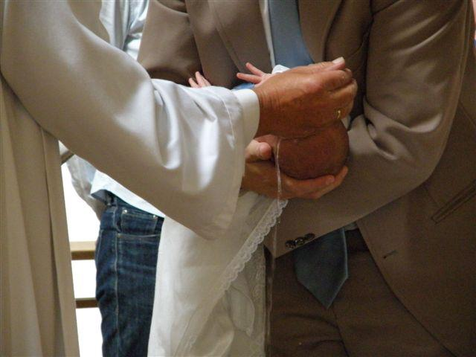

Slide 3
